Slide 1
智慧城市
投资和技术促进司
外交部
印度政府

Slide 2
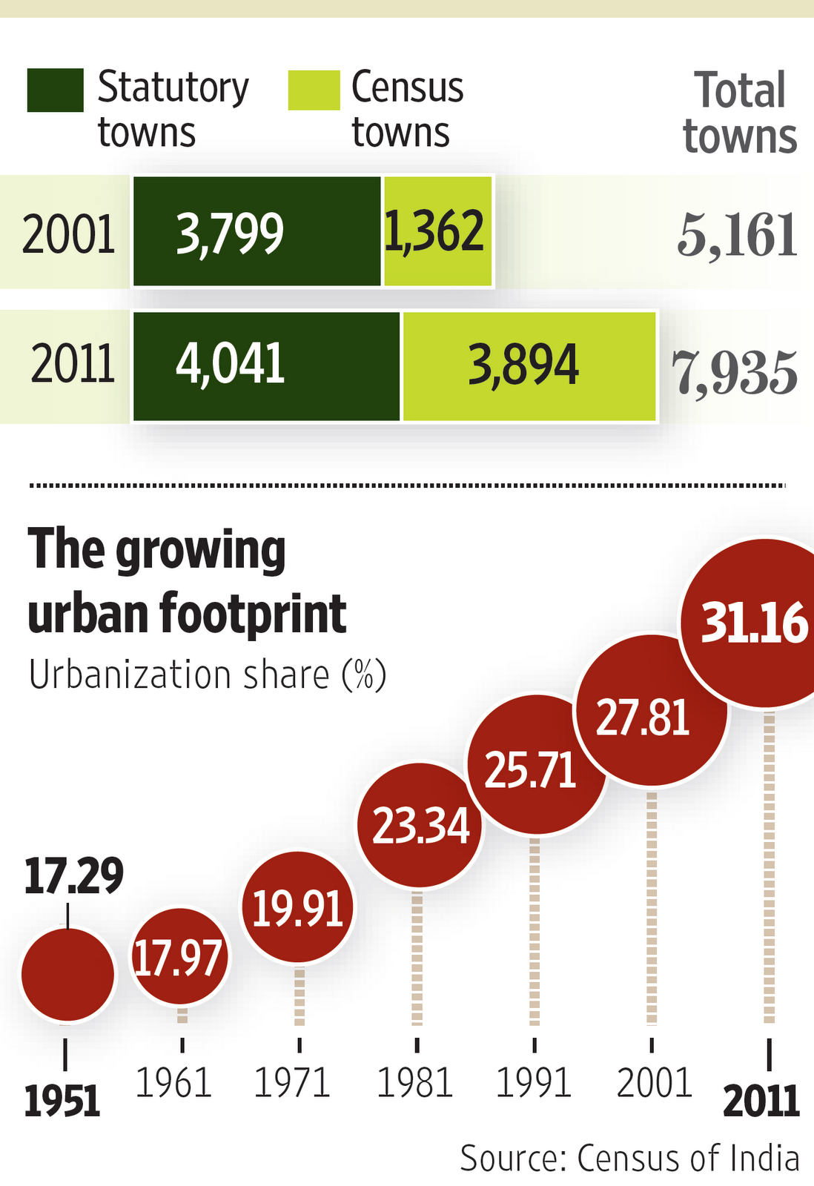
城镇化的挑战
一般城镇
市级城镇
总数
31% 的印度人口生活在城市——贡献了63%的国内生产总值（印度人口普查数据，2011年）。
预计到2030年，印度城市人口比例将会达到40%，贡献75%的国内生产总值。
需要做的：全面提高物质，制度，社会和经济基础设施。
目标： 提高生活质量，吸引老百姓进城，促进城市投资，开启增长和发展的良性循环。
解决方案: 发展智慧城市
城镇化发展足迹
城镇化率（%）
来源：印度人口普查数据

Slide 3
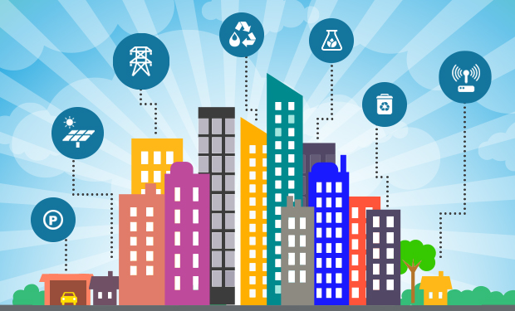
智慧城市发展目标
提供核心基础设施，确保市民过上体面的生活，维护环境清洁以及可持续发展，采纳“智慧”的方案解决城市问题。
专注于可持续性和包容性的发展。
设计一个可复制模式，像灯塔那样指引有志之市去发展自己。

Slide 4
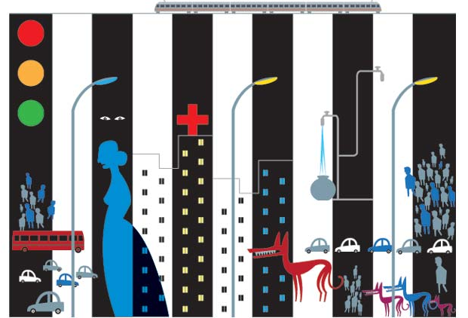
智慧城市: 核心要素
供水
有保障的电力供应
卫生，包括固体垃圾管理
有效的城市交通和公共交通
负担的起的住房，尤其是经济困难家庭
连通性极佳的信息网络以及数字化系统
有效的管理（电子政务，公民参与）
可持续发展的环境
公民安全和保障
健康和教育

Slide 5
智慧的解决方案
用水管里
智能水表和智能管理
漏水监测
水质监控
电子政务和市民服务
公共信息和公民意见处理
电子服务
市民参与
公民和城市的眼和耳
安防视频监控
能源管理
智能电表和智能管理
可再生能源
节能和绿色环保建筑
城市交通
智能停车管理
智能交通管理
多式联运
垃圾管理
垃圾转化为能源和燃料
垃圾做成堆肥
污水处理
减少以及循环利用建筑垃圾
其他
远程医疗和远程教育
企业孵化/贸易促进中心
技能培训中心

Slide 6
覆盖范围和持续时间
该项目覆盖100个城市，为期5年 （始于2015-2016财政年，终于2019-2020财政年）。
经过城市发展部评估之后，在吸取经验教训的基础上印度会继续实施该项目。

Slide 7
即将建设智慧城市的邦/中央直辖区
邦/中央直辖区 | 数量
安达曼-尼科巴群岛 | 1
安得拉邦 | 3
阿鲁纳恰尔邦 | 1
阿萨姆邦 | 1
阿萨姆邦 | 3
昌迪加尔 | 1
恰蒂斯加尔邦 | 2
达曼-第乌 | 1
达德拉-纳加尔哈维利 | 1
德里 | 1
果阿邦 | 1
古吉拉特邦 | 6
邦/中央直辖区 | 数量
哈里亚纳邦 | 2
喜马偕尔邦 | 1
查谟-克什米尔邦 | 2
贾坎德邦 | 1
卡纳塔克邦 | 6
喀拉拉邦 | 1
拉克沙群岛 | 1
马哈拉施特拉邦 | 10
曼尼普尔区 | 1
梅加拉亚邦 | 1
那加兰邦 | 1
奥里萨邦 | 2
邦/中央直辖区 | 数量
旁迪切里邦 | 1
旁遮普邦 | 3
拉贾斯坦邦 | 3
锡金邦 | 1
泰米尔纳德邦 | 12
特伦甘纳邦 | 2
特里普拉邦 | 1
北方邦 | 13
北阿坎德邦 | 1
西孟加拉邦 | 4
总计 | 100

Slide 8
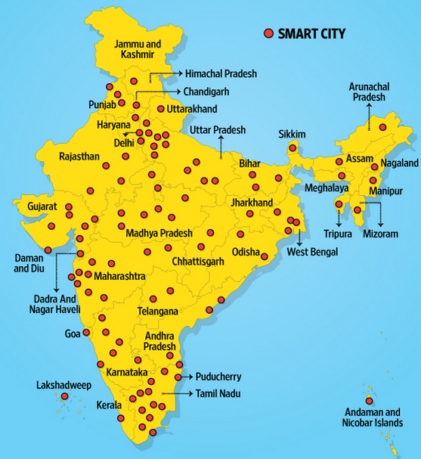
98个城市名单
2015年8月27日，98个参与智慧城市建设项目的城市名单发布。
查谟-克什米尔邦和北方邦还各有一个名额空缺。
被提名的四个城市——金奈/海得拉巴/艾哈迈达巴德和孟买人口数量均超过500万。
35个城市的人口数量介于10万-50万。
25个城市人口数量介于100万-250万。
8个城市人口数量为10万或10万以下。

Slide 9
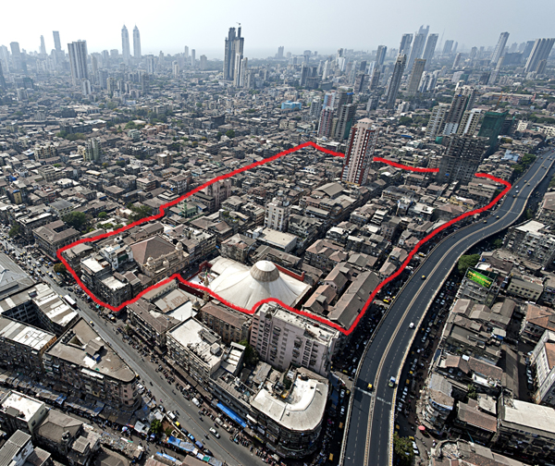
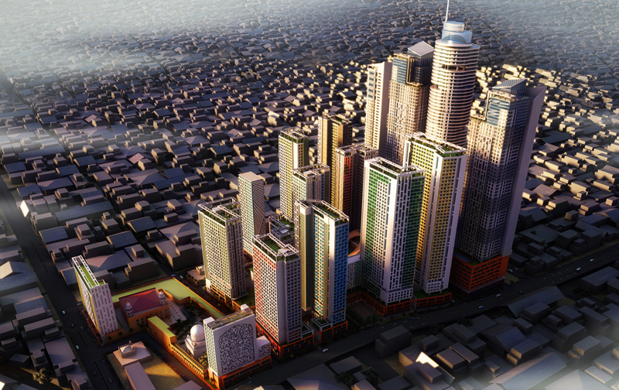
基于区域的开发模式
改造:
对已经建成的区域进行规划
对于面积超过500英亩的区域，市政府要通过与市民协商进行确认。
改造后的区域将配备更高水平的基础设施服务以及大量的智能设备。
这一战略在比较短的时间内就可以完成，然后推广到城市的其他区域。
重新开发:
对于已经建成的区域进行全面调整，通过混合使用土地，提高人口密度，加强基础设施建设，形成新格局。
城市地方管理局通过与市民协商确认后，对超过50英亩的区域进行设计规划。
例子： 孟买的塞飞·布尔汉尼耶提升工程（Saifee Burhani Upliftment Project），也被称为本蒂巴沙工程 (Bhendi Bazaar Project) – 请看右图

Slide 10
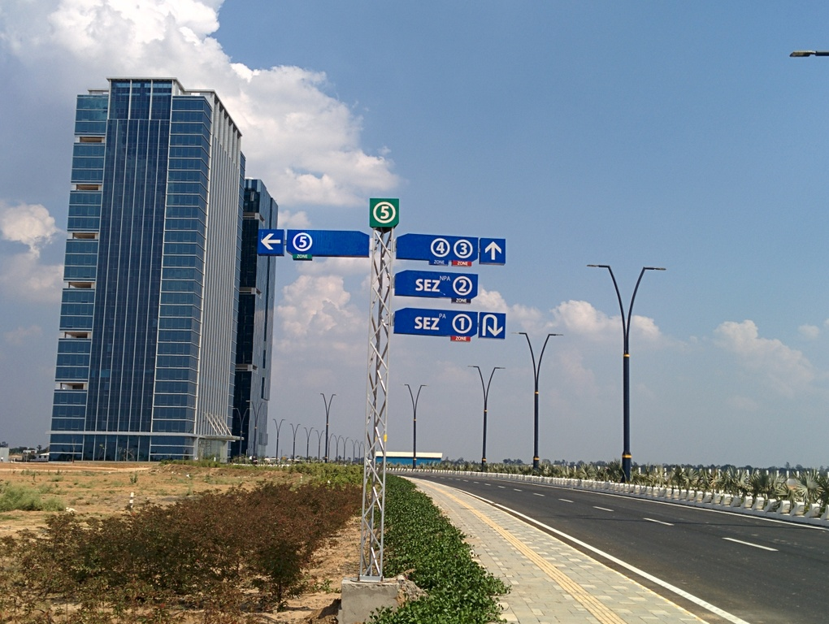
城市空区（未开发区域）：
在面积超过250英亩的城市空区，通过规划创新，规划融资以及各种规划实施措施 （比如土地入股和土地调整），采用大量智慧解决方案，并提供市民负担的起的住房。
开发城市空区要遵守城市地方管理局或者当地城市发展局（UDA）的规定。
例子：古吉拉特国际金融科技城
整个城市：
选择智慧解决方案应对整个城市范围内存在的基础设施问题。
例子：采用交通领域的智慧解决方案（智能交通管理系统）；减少市民平均通勤时间和成本，这些措施能促进生产力，提高市民的生活质量。
例子：循环利用水资源，采用智能水表，这些措施能极大地提高城市用水管理水平。

Slide 11
智慧城市的筛选过程
每个有志于加入该建设项目的城市都要参加名为 “城市挑战”的竞赛
筛选过程包括两个阶段。
竞赛第一阶段
邦/中央直辖区内竞争。一个邦/中央直辖区内的城市就智慧城市指南附录3中列出的先决条件进行竞争。
得分最高的城市被列在供最后挑选的候选城市名单上
城市地方管理局提供的信息要经过所在邦 /中央直辖区项目主任评估，之后要经过邦/中央直辖区高级指导委员会批准。
在第一轮中获胜的城市将会进入智慧城市推荐名单，由所在的邦/中央直辖区于规定日期内提交给城市发展部。
城市发展部之后会宣布100个智慧城市名单。

Slide 12
竞赛第二阶段
100个智慧城市分别准备各自的项目建议书参加“城市挑战”竞赛。
建议书的内容包括要选择的模式即改造，重新开发，开发城市空区或混合模式。另外还要有适用于整个城市的智慧解决方案
建议书概述同市民以及其他利益相关者如何进行协商；筹资方式；盈利模式从而吸引私营机构参与。
国内外专家以及组织机构组成的委员会对建议书进行审议。
第一阶段获胜的城市名单由城市发展部公布。之后这些城市开始采取措施建设智慧城市，进入第二阶段。与此同时我们建议第一阶段失败的城市修改提交的智慧城市项目建议书，进入第二阶段。

Slide 13
实施
在城市层面，项目实施由专门的机构负责。
该机构负责智慧城市建设中的规划，评估，审批，资金发放，实施，管理，运行，监控以及评价。
每一个智慧城市都要成立这样一个专门机构，该机构董事会由一名全职执行总裁，以及若干中央政府和邦政府以及城市地方管理局指派的人员组成。
邦/城市地方管理局要确保：
该专门机构可以获得充足的专项资金从而确保该机构能自给自足，有一定的信贷可靠性进而可以从市场上筹集资源。
b) 政府智慧城市项目财政拨款只能用于建设公益性的基础设施。项目具体执行可以通过合资企业，子公司，或者以公私合作，启钥契约等形式进行 ，要确保与收益契合。

Slide 14
市级专门机构根据2013年修订的《公司法》规定，是一个股份有限公司。邦/中央直辖区以及城市地方管理局作为发起人持有同等比例的股份。
私营部门或者金融机构也可以持有该专门机构的股份，但要确保邦/中央直辖区和城市地方管理局持有同等比例股份的持股模式不变，而且这两者持有的总股份要大于50%，掌控该专门机构。
该专门机构认缴资本数额保证城市地方管理局至少持有相当于10亿卢比的股份。根据邦/中央直辖区的股权出资，该专门机构初始认缴资本为20亿卢比。鉴于印度政府的股权出资额为19亿卢比，认缴资本可以提高到39.4亿卢比，具体由该专门机构自行决定。
该专门机构可以聘用项目管理顾问来负责区域项目的设计，开发，管理和执行。

Slide 15
智慧城市项目筹资
智慧城市项目主要是按照中央政府资助项目（CSS）实施。
中央政府为该项目提供的财政支援最大数额为4800亿卢比，为期5年，也就是每个城市每年10亿卢比。
为了与中央政府的财政支援相匹配，邦和城市地方管理局也要拿出等额的财政拨款。因此，政府和城市地方管理局要投资将近1万亿卢比来发展智慧城市。

Slide 16
智慧城市项目还可从别处筹资：
邦/城市地方管理局可以向用户和收益人征费，收取影响费，土地货币化，借债，放债等方式筹资。
城市地方管理局通过发放经过信用评级的市政债券，以及合作融资机制（Pooled Finance Mechanism）和税收增额融资制度（TIF)筹资。
中央政府项目比如Swachh Bharat 项目，AMRUT项目，国家遗产城市发展保护项目 (HRIDAY)。
从金融机构借款，包括双边和多边机构，充分利用国内和国外资源。
邦/中央直辖区也可以申请国家投资和基础设施基金 (NIIF) ——该项基金很可能今年成立。
公私合作中的私营部门。

Slide 17
资金分配
拨给资金，
93% 用于智慧城市项目
7%用于行政和办公支出，调研，试点研究，能力建设等。
资金发放
从“城市挑战”第一阶段脱颖而出的城市会获得一笔2千万卢比的预付款用来筹备智慧城市项目，这笔资金来自市里的行政和办公支出基金。
第一年，政府计划拨给每个智慧城市20亿卢比（行政和办公支出预付款），作为高额的原始资金。
接下来的三年，每年10亿中的9.8亿卢比会直接拨给每个智慧城市。

Slide 18
资金发放条件
负责智慧城市项目的专门机构符合以下条件每年才能获得资金支持：
每个季度按时向城市发展部提交城市计分卡。
资金使用凭证和每年的城市计分卡要能体现该市的建设进度以及资金进度。
按照智慧城市项目指南中的规定，完成项目各个节点的要求。
该专门机构应为符合项目指南和组织章程，功能完备的组织。

Slide 19
项目监控
国家层面: 两层——最高委员会（Apex Committee)和国家项目理事会（National Mission Directorate）
最高委员会 (AC)
由城市发展部秘书领导，陆续会有相关部门和机构的代表加入。
最高委员会定期开会。
代表：联合国人居署，世界银行，印度高级计算发展中心（C-DAC），印度智慧城市中心 （CSC），班加罗尔以及其他双边或多边机构；经过委员会主席批准，也可以邀请城市规划方面的专家加入。
最高委员会的职责
对邦政府提交的在第一阶段竞争中获胜的城市名单进行审查。
对第二阶段竞争中被专家评议小组选中的项目建议书进行审查。
审批建议书，监控项目进程，根据项目进程发放资金。
在项目中期或必要时，纠正项目实施中不合理的措施和手段。
每季度对项目活动进行审查。

Slide 20
国家项目理事会
该理事会由职务不低于联席秘书的中央政府官员担任。
全面负责与智慧城市建设相关事务。
如有必要可以寻求相关专家和人员的支持。
核心职责
为智慧城市项目制定战略规划和具体实施细节的路线图；
在各个中心，邦，城市地方管理局以及外部利益相关者之间协调工作；
监督能力建设，协助管理负责智慧城市项目的专门机构，邦和城市地方管理局。

Slide 21
邦级层面
两层：邦/中央直辖区高级指导委员会和项目主任
高级指导委员会职责
为智慧城市项目提供指导，搭建邦级交流平台探讨智慧城市建设问题；
根据”城市挑战“第一阶段要求，监督第一阶段的邦内竞争；
审查智慧城市项目建议书，并将其提交给城市发展部参与竞争。
高级指导委员会由该邦的首席秘书领导，监管其管辖区内的项目；
该委员会成员须有来自邦政府的代表以及来自城市地方管理局，参与智慧城市项目的市长和市政专员。
邦/中央直辖区项目主任 (SMD)
由职务不低于秘书的邦政府官员担任；
项目主任同时担任邦/中央直辖区高级指导委员会秘书处成员。

Slide 22
市级
智慧城市咨询论坛 （Smart City Advisory Forum）
囊括印度地区税收和行政长官，市议员，立法院议员， 市长，智慧城市项目专门机构执行总裁，当地年轻人，技术专家，以及至少各有一名分别来自印度居民福利协会，纳税人协会，地方纳税人协会，贫民区联盟，非政府组织或Mahila Mandali, 商会，青年社团的代表。
智慧城市项目专门机构执行总裁为该论坛的发起人。
该论坛建议并促成利益相关者之间的合作交流。

Slide 23
结合政府其他项目
在规划阶段，各个城市应该将智慧城市项目和以下几个项目结合起来比如AMRUT项目，Swachh Bharat 项目，数字化印度项目，技能培训项目，国家遗产城市发展保护项目 (HRIDAY)，人人有居所项目（HFA），文化部资助的博物馆建设项目以及其他与社会基础设施相关的项目比如健康，教育和文化事业。
中央和邦政府项目之间有很强的互补性。
将这些项目和计划同智慧城市项目结合起来，会获利更多。

Slide 24
挑战
该项目基于 “竞争&合作的联邦制”精神
第一次采用挑战/竞争的方式选择资助的城市，采用基于区域的开发模式
来自邦和城市地方管理局的有智慧有远见的领导集体，以及果断行事的能力将是智慧城市建设项目成功的关键。
让各个层级的政策制定者，实施者以及其他利益相关者明白“改造”，“重新开发”和“开发城市空区”这些概念需要能力支持。
在参加“城市挑战”之前，就要投入时间和资源为智慧城市建设进行规划。
需要市民积极参与，建言献策。

Slide 25
Thank You
http://smartcities.gov.in/

